Slide 1
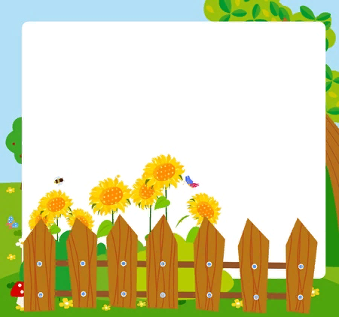
Муниципальное автономное дошкольное общеобразовательное учреждение детский сад №4 «Солнышко»
Проект
«Огород на подоконнике»
Участники: дети и родители группы №1 «Клубнички», воспитатели 1 КК
Пономарёва Н. И и
Курнева В. С.
г. Арамиль
2023

Slide 2
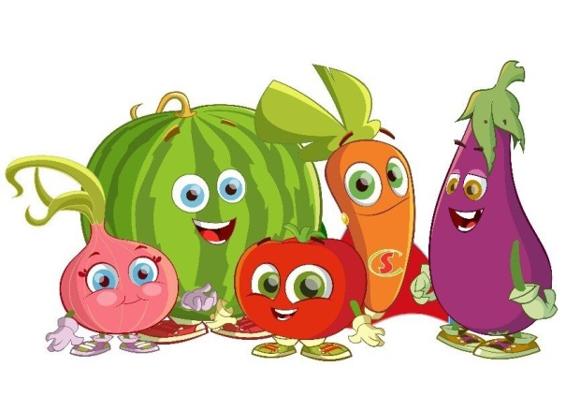
Актуальность проекта
Ребенок является первооткрывателем всего того, что его окружает. Он может усвоить все прочно и надолго, если ему расскажут, покажут и если он попробует сам сделать. Дети дошкольного возраста в недостаточной степени имеют представления о растениях, о том, где они растут, о необходимых условиях их роста, их интерес к познавательно-исследовательской деятельности недостаточно развит.
Цель проекта
Формирование экологической культуры у детей и родителей, создание условий для познавательного развития детей через проектно – исследовательскую деятельность и организацию художественно-продуктивной творческой деятельности.
Сроки проведения: март- апрель 2023 года.

Slide 3
Задачи проекта
• Формировать у детей знания о росте и потребности растений (тепло, влага, свет).
• Формировать умения наблюдать, ухаживать за огородными культурами. Развивать любознательность, интерес к исследовательской деятельности, экспериментированию.
• Воспитывать бережное и заботливое отношение к растениям.
• Формировать партнерские взаимоотношения между педагогом, детьми и родителями.

Slide 4
Этапы реализации проекта
Подготовительный (определение темы, целей, задач, беседы с детьми «Что такое огород и что на нём растёт»; «Что такое «Огород на окне»; «Какие растения можно вырастить на подоконнике»)
• работа с родителями – ознакомить с предстоящим проектом, сбор необходимого материала для создания огорода;
• подготовка семян.
Основной (рассматривание и сравнение семян, подготовка почвы, полив, рыхление, посадка семян, оформление огорода на окне; наблюдение за первыми всходами и дальнейшим развитием; дидактические игры: «Расскажи об овощах и фруктах по описанию», «Собери из частей целое», «Вершки и корешки».
Работа с родителями
• помощь родителей в оформлении «мини – огорода» у себя дома вместе с ребенком;
• памятка для родителей «Лук от всех недуг»;
• подборка литературы про овощи с участием родителей.
Заключительный
анализ полученных результатов;
презентация проекта «Огород на окне».

Slide 5
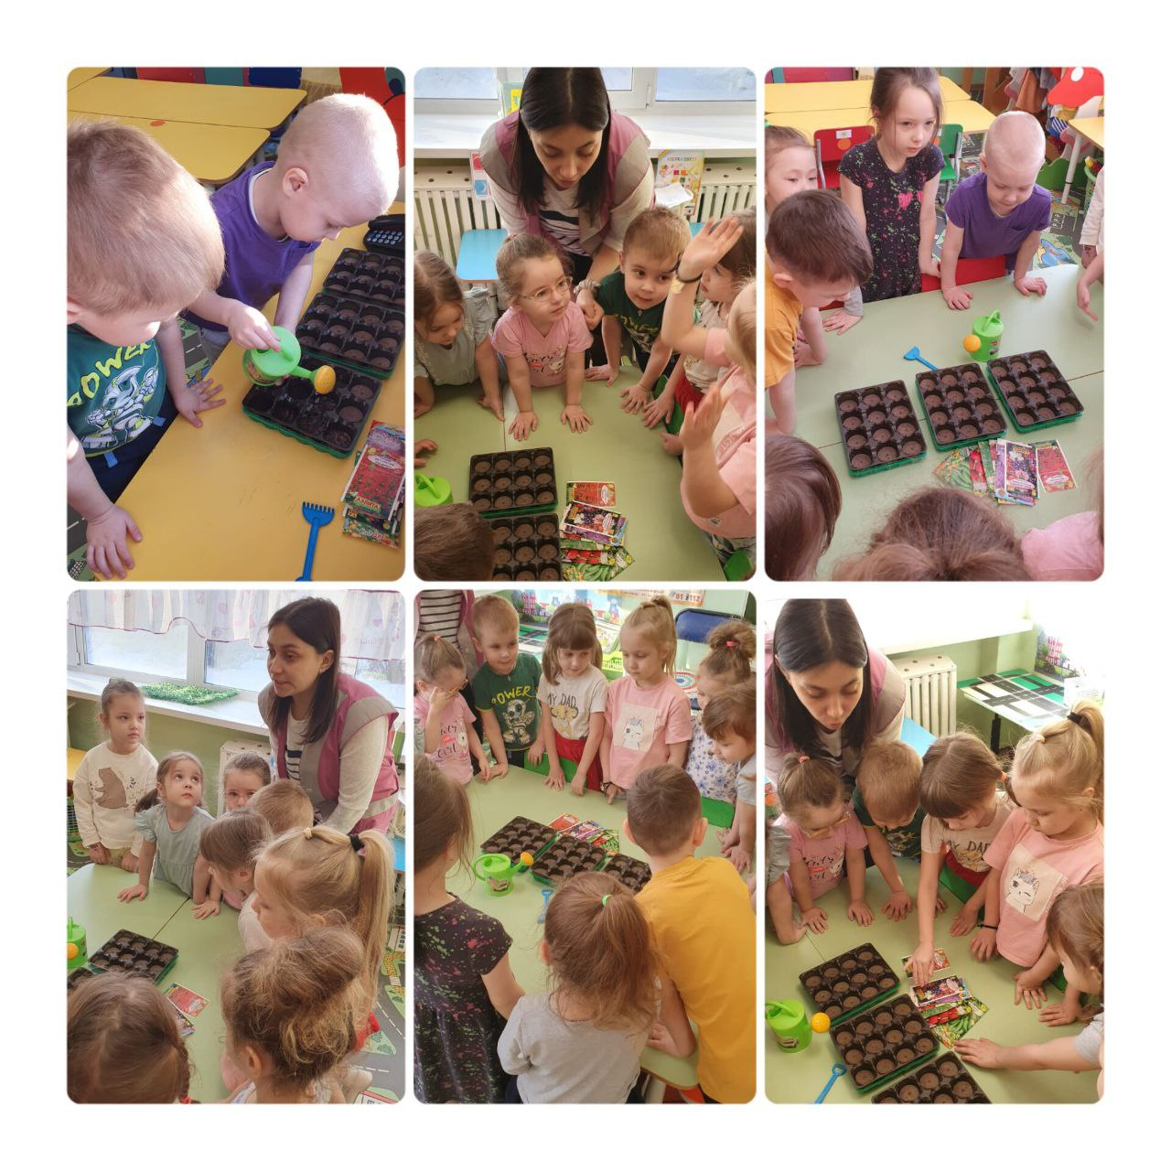

Slide 6
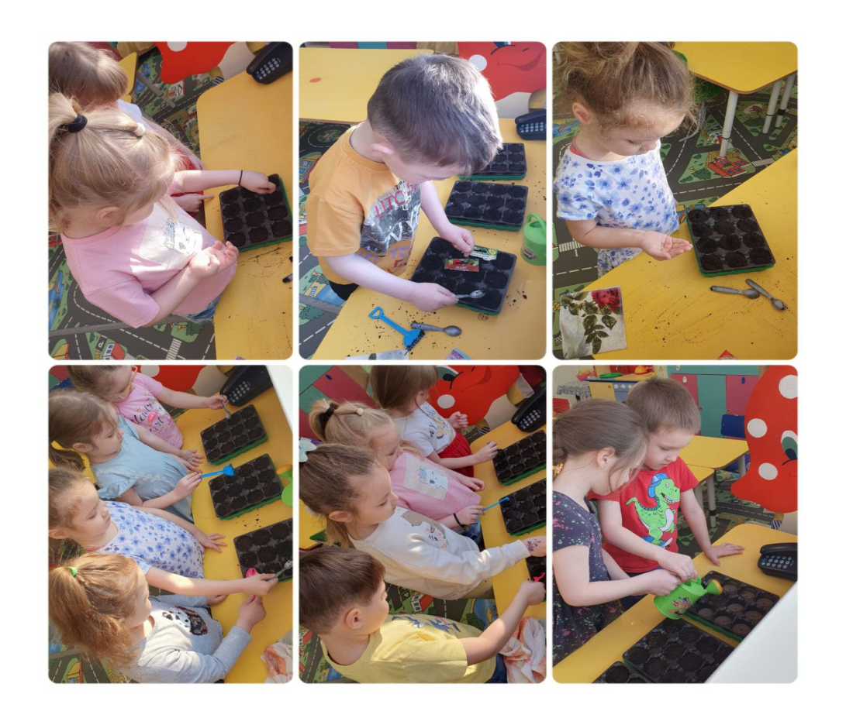
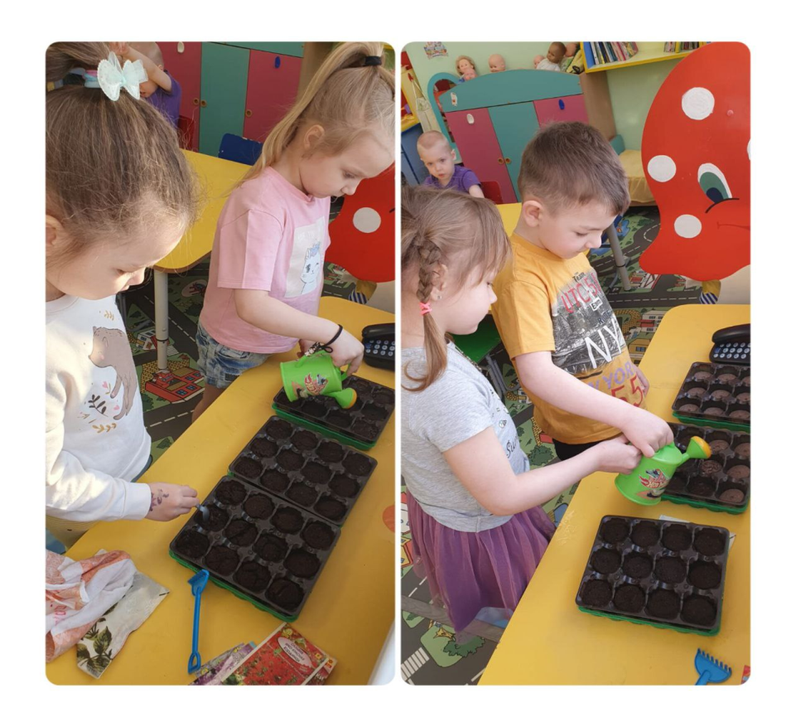

Slide 7
